Slide 1


LỚP
10
HÌNH HỌC
Chương 2: TÍCH VÔ HƯỚNG CỦA HAI VÉC TƠ VÀ ỨNG DỤNG
BÀI 1: GIÁ TRỊ LƯỢNG GIÁC
CỦA MỘT GÓC BẤT KÌ TỪ 0 ĐẾN 180
I
ĐỊNH NGHĨA
II
TÍNH CHẤT
III
GIÁ TRỊ LƯỢNG GIÁC CỦA MỘT GÓC ĐẶC BIỆT
IV
GÓC GIỮA HAI VÉC TƠ
V
SỬ DỤNG MÁY TÍNH BỎ TÚI ĐỂ TÍNH
GIÁ TRỊ LƯỢNG GIÁC CỦA MỘT GÓC

Slide 2
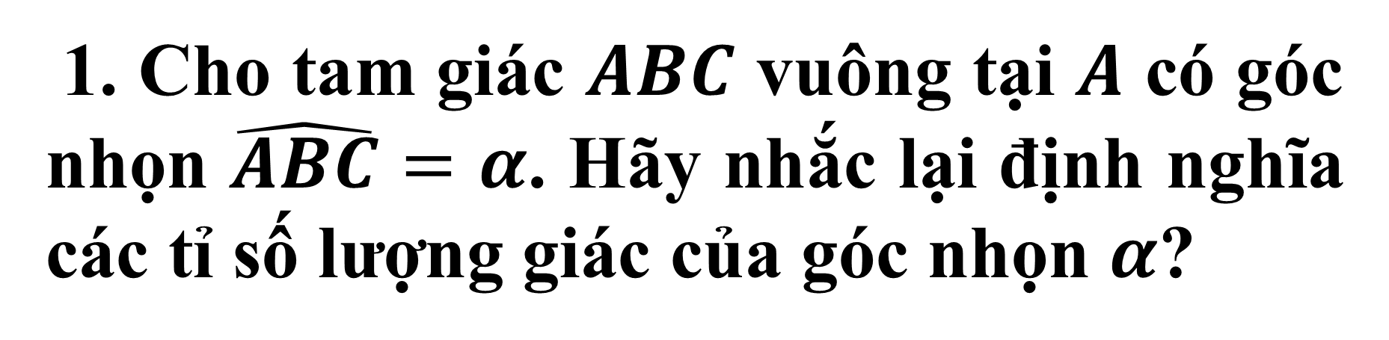
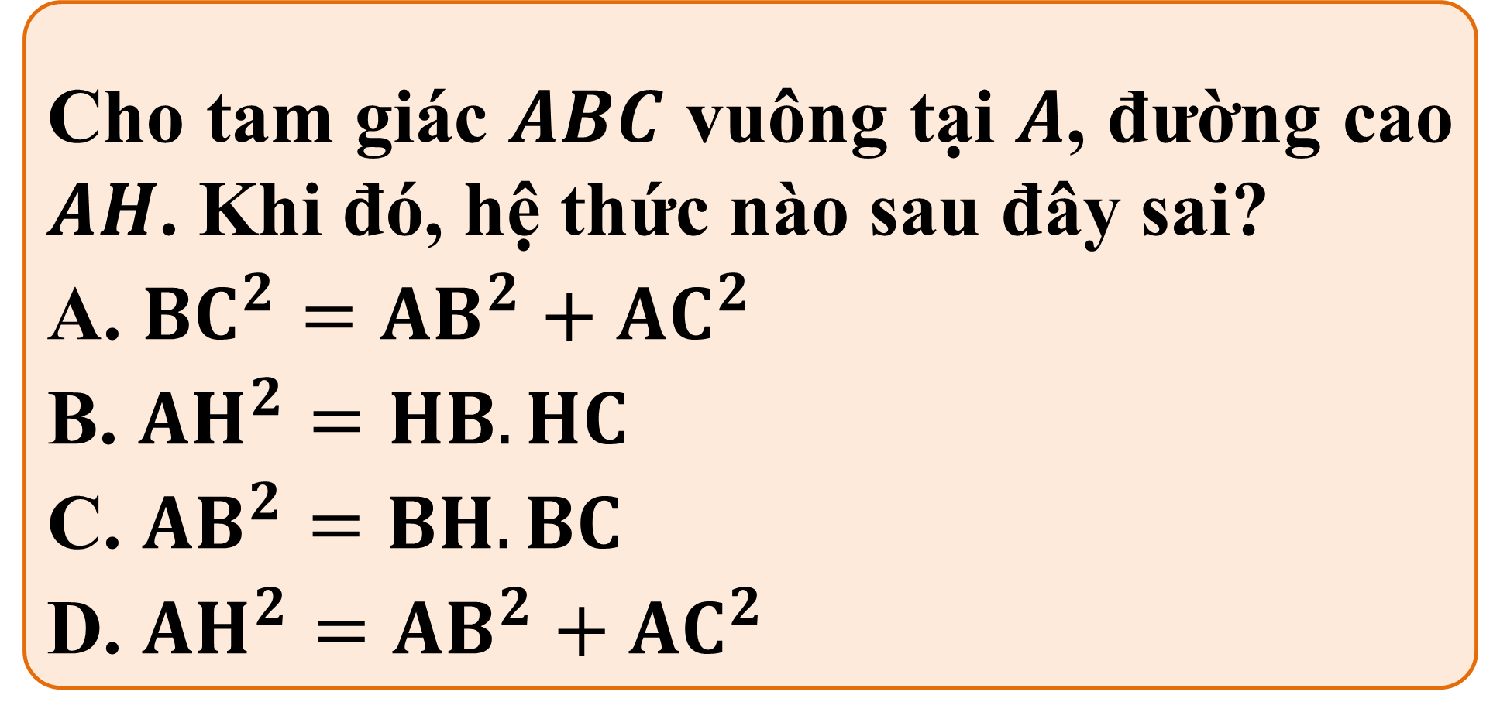

Ví dụ 1
Cho tam giác $ABC$ vuông tại $A$, đường cao $AH$. Khi đó, hệ thức nào sau đây sai?
A. ${BC}^{2}={AB}^{2}+{AC}^{2}$
B. ${AH}^{2}=HB.HC$
C. ${AB}^{2}=BH.BC$
D. ${AH}^{2}={AB}^{2}+{AC}^{2}$
1. Cho tam giác $ABC$ vuông tại $A$ có góc nhọn $\hat{ABC}=α$. Hãy nhắc lại định nghĩa các tỉ số lượng giác của góc nhọn $α$?
B
$$\text{sin}\text{α}\text{=}\frac{\text{AC}}{\text{BC}}$$
$$\text{cos}\text{α}\text{=}\frac{\text{AB}}{\text{BC}}$$
$$\text{tan}\text{α}\text{=}\frac{\text{AC}}{\text{AB}}\text{=}\frac{\text{sin}\text{α}}{\text{cos}\text{α}}$$
$$\text{cot}\text{α}\text{=}\frac{\text{AB}}{\text{AC}}\text{=}\frac{\text{cos}\text{α}}{\text{sin}\text{α}}$$
α
Bài giải
Chọn D
B
A
C
H
C
A
Notes:
Note: hiệu ứng xuất hiện…

Slide 3
CÁC HỆ THỨC LƯỢNG TRONG TAM GIÁC VUÔNG
Cho tam giác ABC vuông tại A có đường cao AH = h,BC = a, AC = b,
AB = c . Gọi BH = c’,CH = b’. Hãy nêu các hệ thức lượng trong tam giác vuông ABC.
Trả lời
C
b’
a
b
H
h
c’
A
c
B

Slide 4
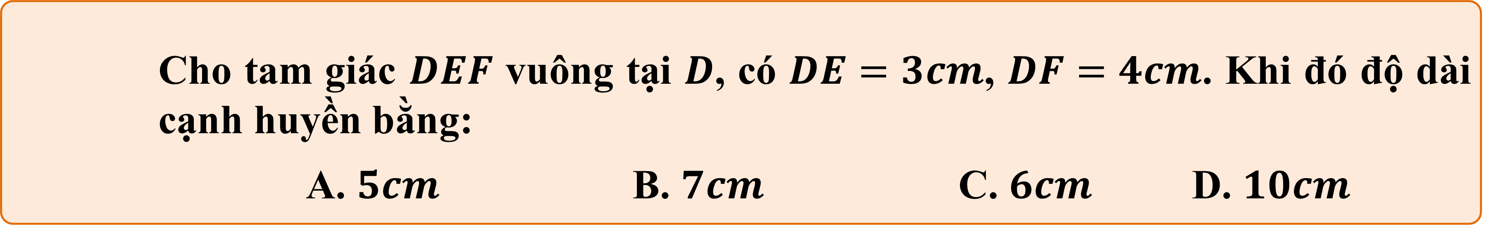
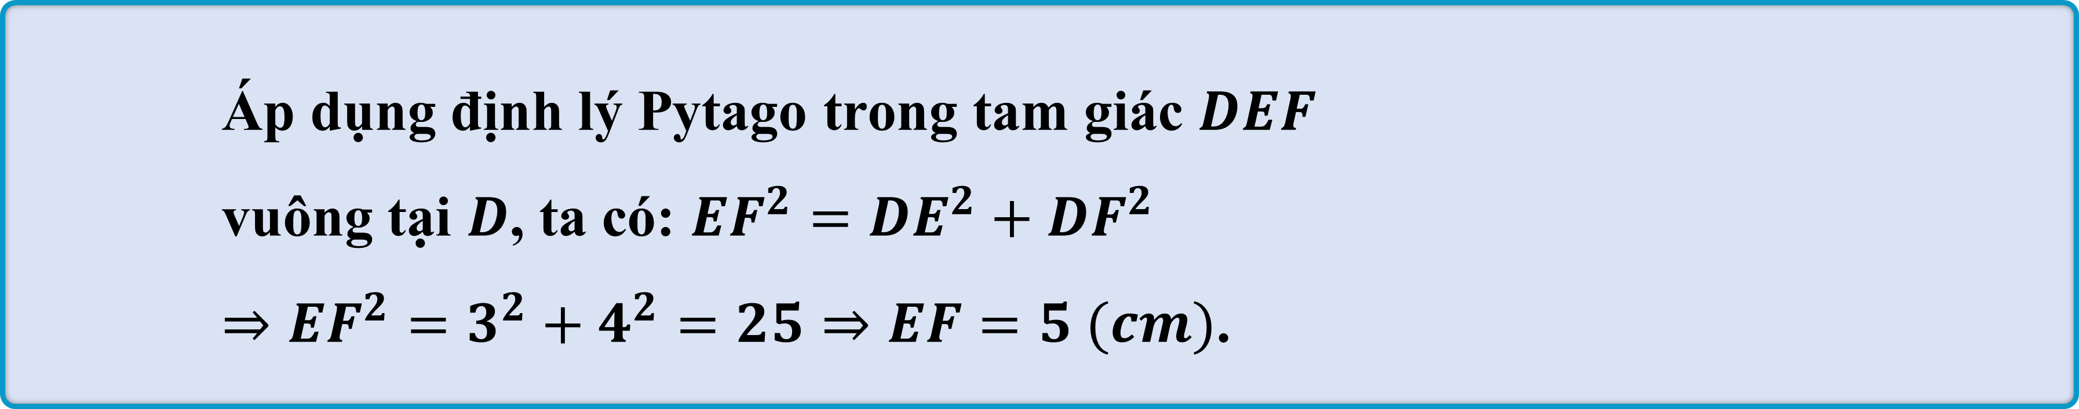

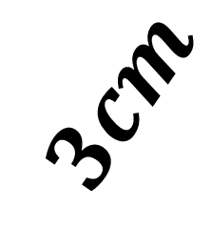
Ví dụ 2
Cho tam giác $DEF$ vuông tại $D$, có $DE=3cm$, $DF=4cm$. Khi đó độ dài cạnh huyền bằng:
A. $5cm$ B. $7cm$ C. $6cm$ D. $10cm$
Bài giải
Áp dụng định lý Pytago trong tam giác $DEF$
vuông tại $D$, ta có: ${EF}^{2}={DE}^{2}+{DF}^{2}$
$⇒{EF}^{2}=3^{2}+4^{2}=25⇒EF=5 (cm)$.
F
$$4cm$$
$$3cm$$
?
E
D

Slide 5
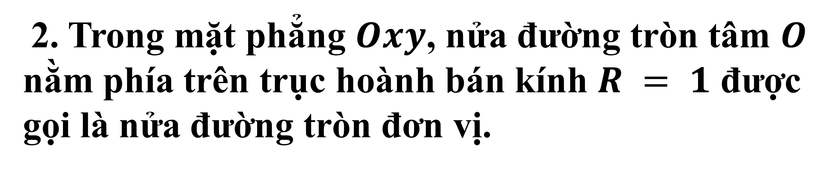
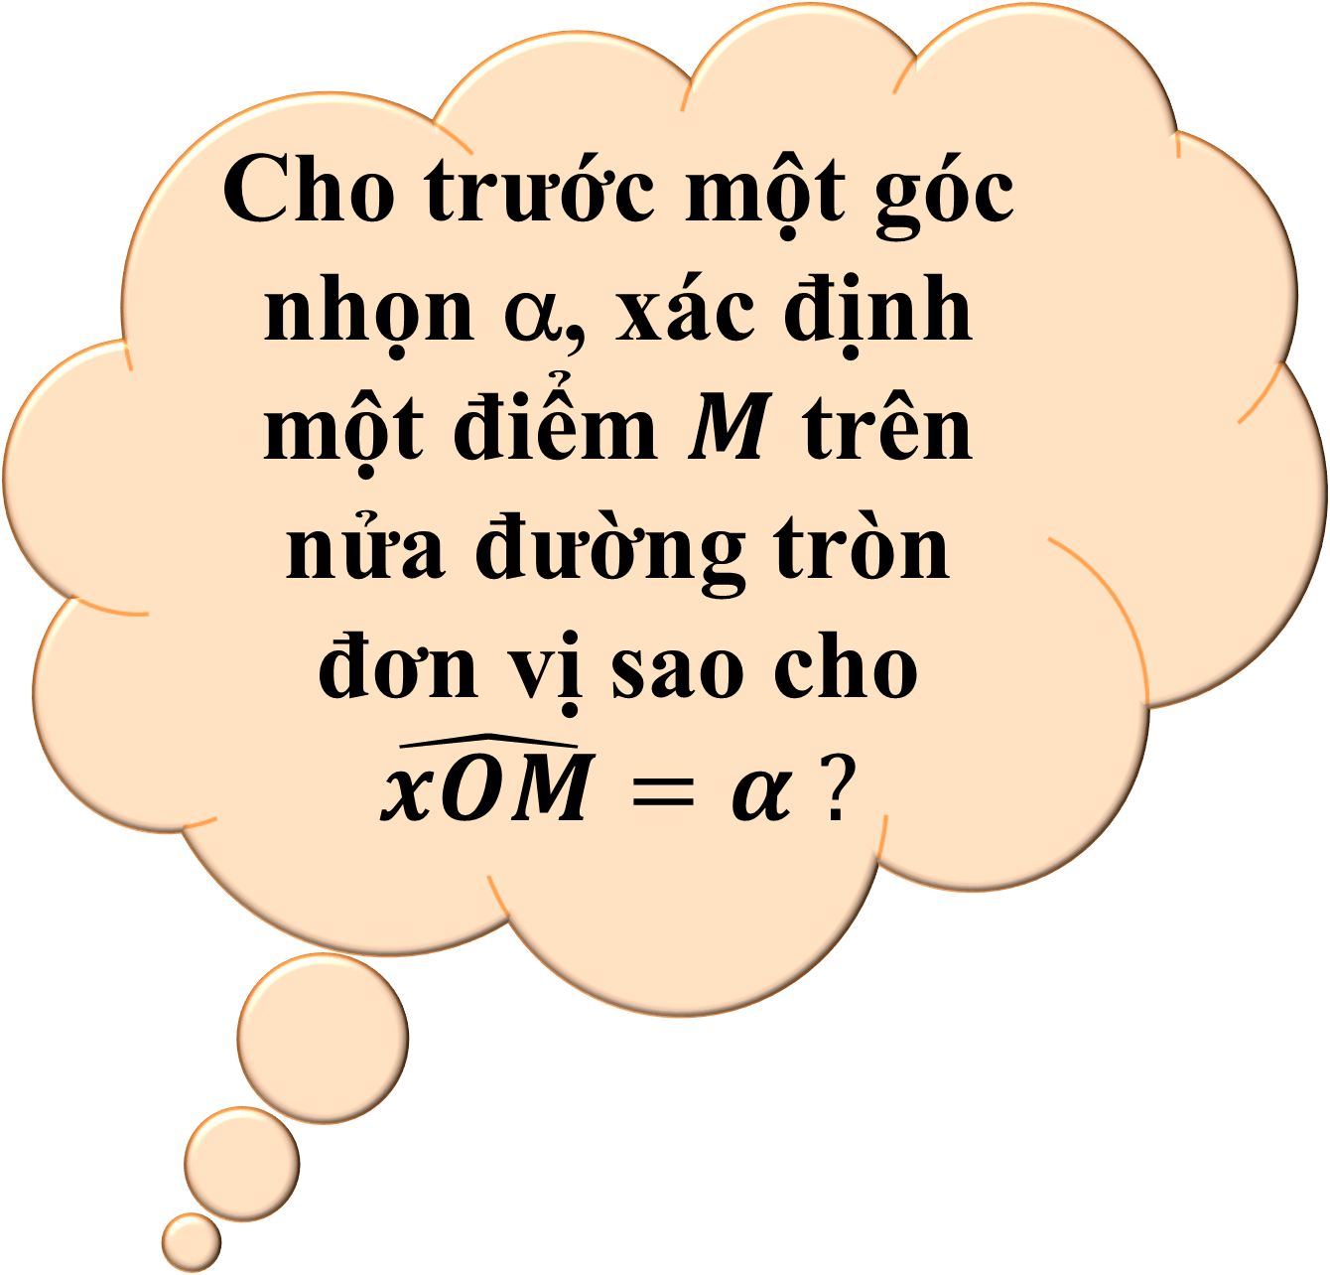

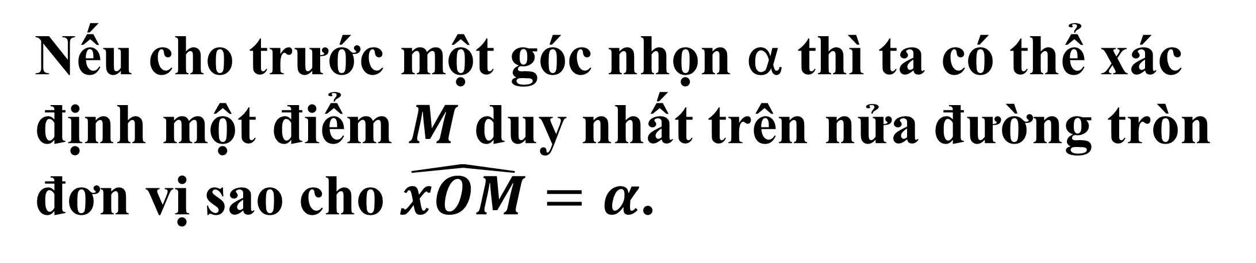
2. Trong mặt phẳng $Oxy$, nửa đường tròn tâm $O$ nằm phía trên trục hoành bán kính $R = 1$ được gọi là nửa đường tròn đơn vị.
Cho trước một góc nhọn α, xác định một điểm $M$ trên nửa đường tròn đơn vị sao cho $\hat{xOM}=α ?$
Nếu cho trước một góc nhọn α thì ta có thể xác định một điểm $M$ duy nhất trên nửa đường tròn đơn vị sao cho $\hat{xOM}=α$.
K
M
y₀
Giả sử điểm $M$có tọa độ $(x0; y0)$.
Hãy chứng tỏ rằng:
$sin =y0; cos=x0 ;$
$$tanα =\frac{y0}{x0}cotα =\frac{x0}{y0}$$
R=1
α
H
x₀
O

Slide 6
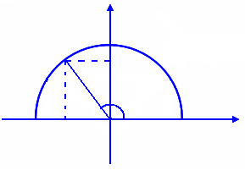

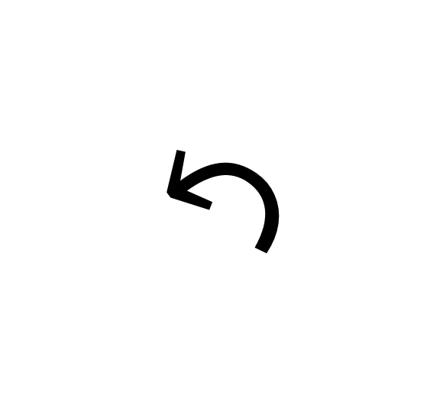
I
ĐỊNH NGHĨA.
Định nghĩa
y
Với mỗi góc $α \left(0^{0}≤α≤180^{0}\right)$
ta xác định một điểm $M$ trên nửa đường tròn đơn
vị sao cho $\hat{xOM}=α$ và giả sử điểm $M$ có tọa độ
$M\left(x_{0};y_{0}\right).$ Khi đó ta có định nghĩa:
$•$ $\sin{α}=y_{0};$ $•$ $\cos{α}=x_{0};$
$•\tan{α}=\frac{y_{0}}{x_{0}}(x_{0}≠0);$ $•\cot{α}=\frac{x_{0}}{y_{0}}(y_{0}≠0).$
1
M
y₀
$$↶$$
x
-1
x₀
O
1
Các số $sin α$, $\cos{α}$, $\tan{α}$, $\cot{α}$ được gọi là các giá trị lượng giác của góc $α$.

Slide 7
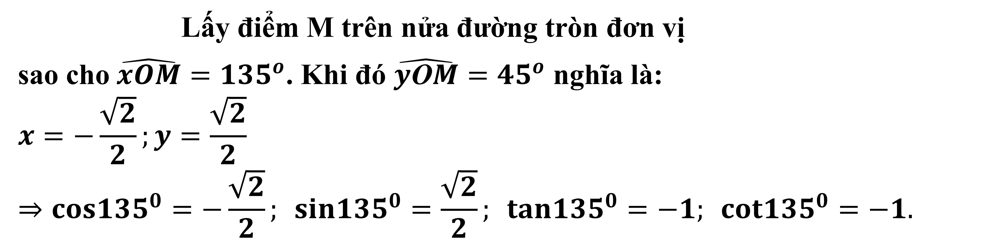

I
ĐỊNH NGHĨA.
Phương pháp tìm các giá trị lượng giác của một góc
Bước 1:
Xác định điểm $M$ trên nửa đường tròn đơn vị sao cho $\hat{xOM}=α$
Bước 2:
Tìm toạ độ $(x;y)$ điểm $M$.
Bước 3:
Dựa vào định nghĩa trên suy ra các GTLG của $α$.
Ví dụ 3
Tìm giá trị lượng giác của góc 135º
Bài giải
Lấy điểm M trên nửa đường tròn đơn vị
sao cho$\hat{xOM}={135}^{o}$. Khi đó $\hat{y\text{O}M}={45}^{o}$ nghĩa là:
$$x=−\frac{\sqrt{2}}{2};y=\frac{\sqrt{2}}{2}$$
$$⇒cos{135}^{0}=−\frac{\sqrt{2}}{2}; sin{135}^{0}=\frac{\sqrt{2}}{2}; tan{135}^{0}=−1; cot{135}^{0}=−1.$$

Slide 8
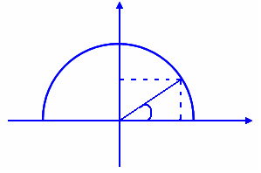
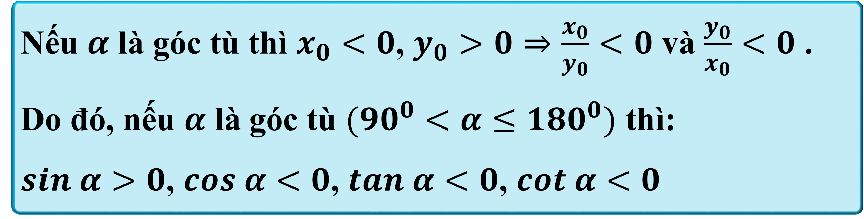
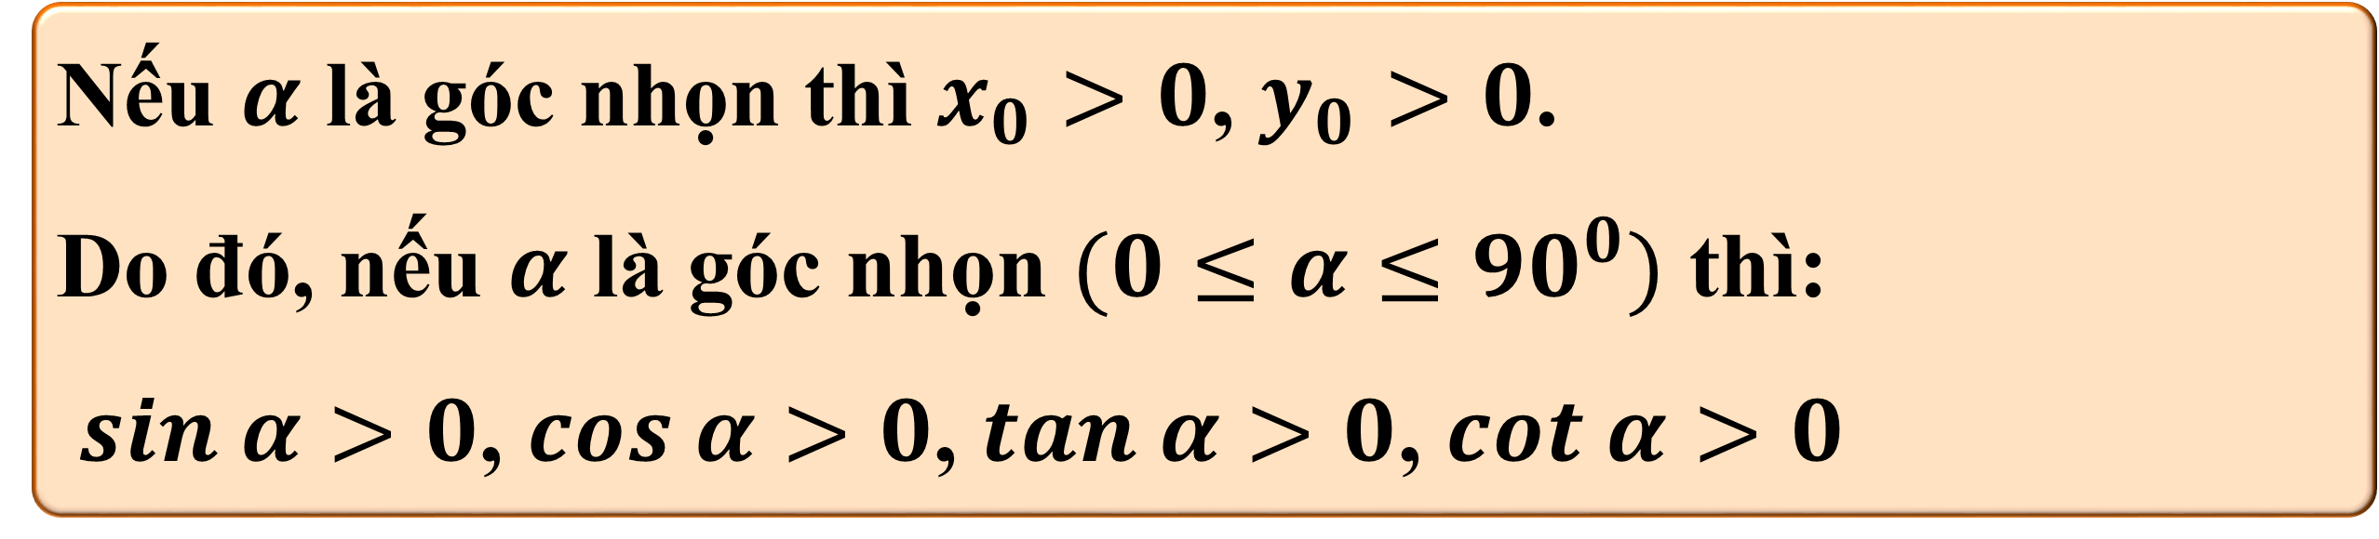
I
ĐỊNH NGHĨA.
y
Nếu $α$ là góc nhọn thì $x_{0}>0$, $y_{0}>0$.
Do đó, nếu $α$ là góc nhọn $(0≤α≤{90}^{0})$ thì:
$sin α>0$, $cos α>0$, $tan α>0$, $cot α>0$
1
y_{o}
M
-1
1
O
x_{o}
x
y
Nếu $α$ là góc tù thì $x_{0}<0$, $y_{0}>0⇒\frac{x_{0}}{y_{0}}<0$ và $\frac{y_{0}}{x_{0}}<0$ .
Do đó, nếu $α$ là góc tù $({90}^{0}<α≤{180}^{0})$ thì:
$sin α>0$, $cos α<0$, $tan α<0$, $cot α<0$
1
M
y₀
x
-1
x₀
O
1

Slide 9
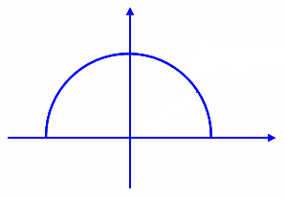
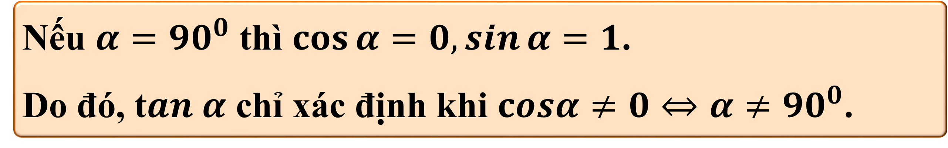
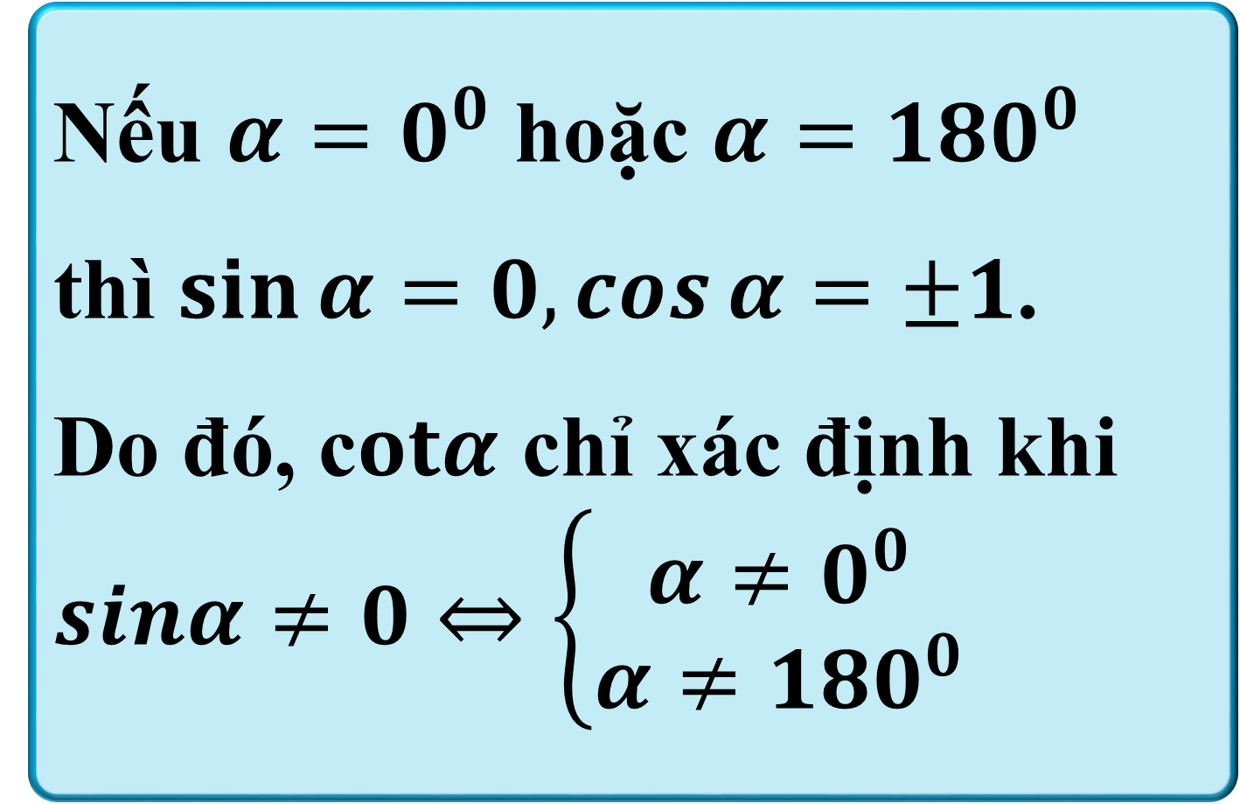
I
ĐỊNH NGHĨA.
y
M
1
●
Nếu $α={90}^{0}$ thì $\cos{α=0, sin}α=1$.
Do đó, t$an α$ chỉ xác định khi $cosα≠0⇔α≠{90}^{0}$.
x
-1
O
1
Nếu $α=0^{0}$ hoặc $α={180}^{0}$
thì $\sin{α=0, cos}α=±1$.
Do đó, c$otα$ chỉ xác định khi
$$sinα≠0⇔\left\{\begin{aligned}α≠0^{0} \\ α≠{180}^{0}\end{aligned}\right.$$
y
y
1
1
M
x
M
x
●
●
-1
O
1
-1
O
1

Slide 10

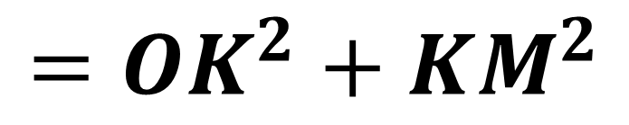
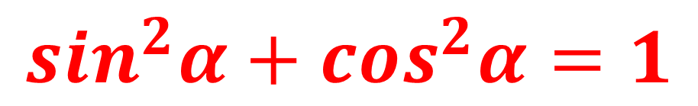
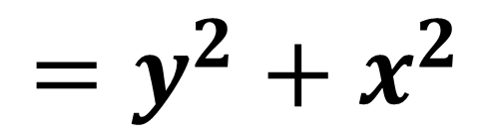
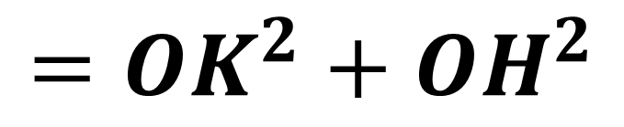
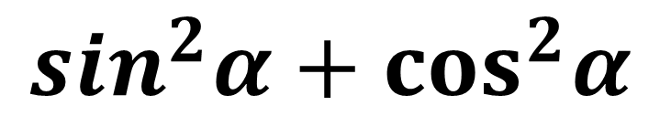

I
ĐỊNH NGHĨA.
Chứng minh hệ thức
$$\sin^{2}α+\cos^{2}α=1$$
Chứng minh
Với mọi góc α ta có:
$$\sin^{2}α+\cos^{2}α$$
$$=OK^{2}+OH^{2}$$
K
M
y₀
$$=y^{2}+x^{2}$$
$$=OK^{2}+KM^{2}$$
R=1
$$=OM^{2}$$
α
H
$$=1$$
x₀
O

Slide 11


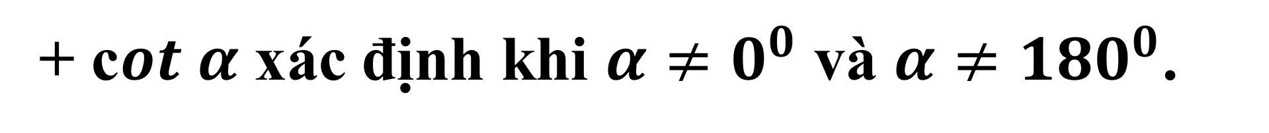


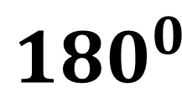
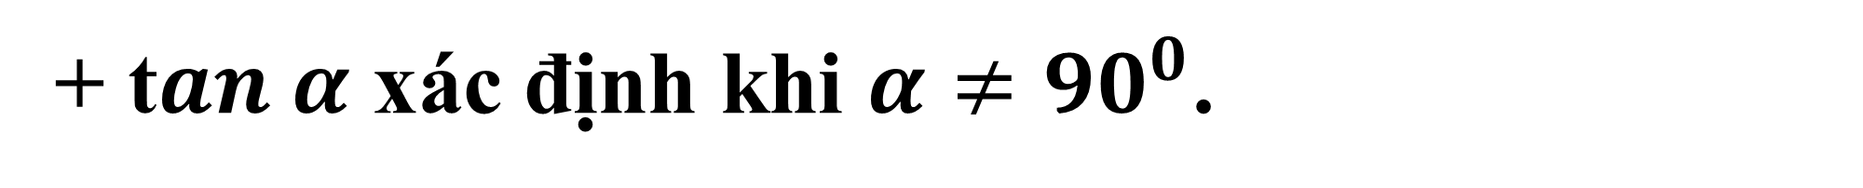



I
ĐỊNH NGHĨA.
Nhận xét
+ Nếu $α$ là góc nhọn $\left(0≤α≤{90}^{0}\right)$ thì: $sin α>0,cos α>0,tan α>0,cot α>0.$
+ Nếu $α$ là góc tù $\left({90}^{0}<α≤{180}^{0}\right)$thì: $sin α>0,cos α<0,tan α<0,cot α<0.$
+ s$in α$ và $cos α$ xác định với mọi góc $α$.
+ t$an α$ xác định khi $α≠{90}^{0}$.
+ c$ot α$ xác định khi $α≠0^{0}$ và $α≠{180}^{0}$.
+ $\sin^{2}α+\cos^{2}α=1$ với $\left(0^{0}≤α≤180^{0}\right)$.
+ $0≤sinα≤1$, $−1≤cosα≤1$ với $\left(0^{0}≤α≤180^{0}\right)$.
y
Dấu của các GTLG của góc $α$ $\left(0^{0}≤α≤180^{0}\right)$
1
GTLG
$$α$$
$$0^{0}$$
$${90}^{0}$$
$${180}^{0}$$
M
y₀
$$\sin{α }$$
$0$ $+$ $1$ $+$ $0$
$$\cos{α}$$
$1$ $+$ $0$ $−$ $−1$
x
$$\tan{α}$$
$0$ $+$ $∥$ $−$ $0$
-1
x₀
O
1
$$\cot{α}$$
$∥$ $+$ $0$ $−$ $∥$

Slide 12
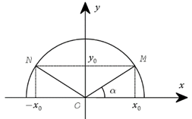
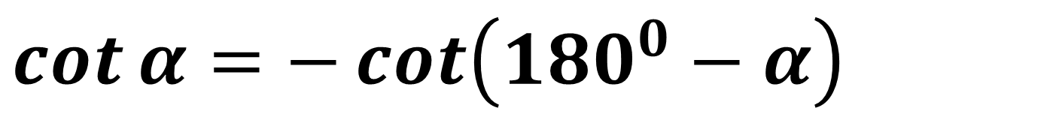
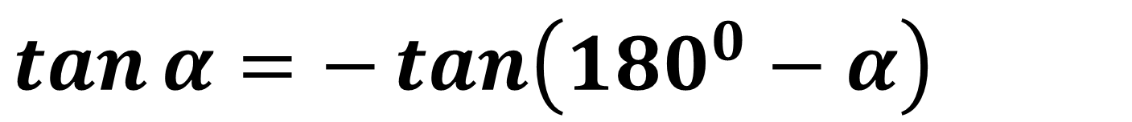
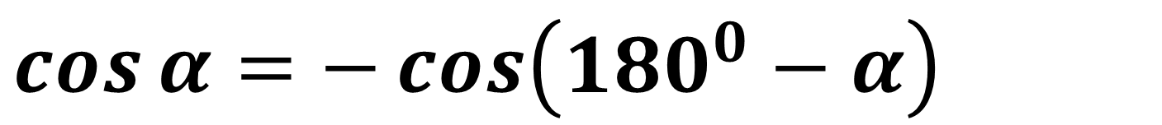
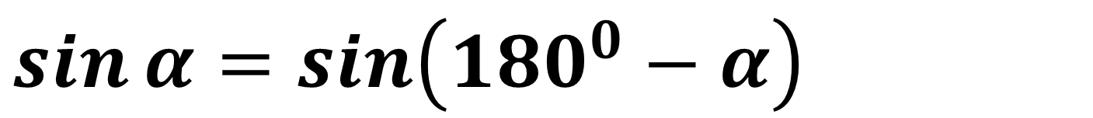
Hoạt động
Lấy hai điểm M và M’ trên nửa đường tròn đơn vị sao cho MM’//Ox.
1. Tìm sự liên hệ giữa các góc $ =\hat{MOx}$và α’ = $\hat{M′Ox}$.
2. Hãy so sánh giá trị lượng giác của hai góc α và α’.
Trả lời
$$\sin{α}=\sin\left(180^{0}−α\right)$$
$$\cos{α}=−\cos\left(180^{0}−α\right)$$
$$\tan{α}=−\tan\left(180^{0}−α\right)$$
$$\cot{α}=−\cot\left(180^{0}−α\right)$$

Slide 13


II
TÍNH CHẤT
Tính chất của các góc liên quan đặc biệt
$$\begin{matrix}sin\left({180}^{o}−α\right)=sinα \\ \begin{aligned}c\text{os}\left({180}^{o}−α\right)=−c\text{os}α \\ tan\left({180}^{o}−α\right)=−tanα \\ cot\left({180}^{o}−α\right)=−cotα \end{aligned}\end{matrix}$$
$$\begin{matrix}sin\left({90}^{o}−α\right)=cosα \\ \begin{aligned}c\text{os}\left({90}^{o}−α\right)=sinα \\ tan\left({90}^{o}−α\right)=cotα \\ cot\left({90}^{o}−α\right)=tanα \end{aligned}\end{matrix}$$
Góc bù
Góc phụ
Notes:
Note: hiệu ứng xuất hiện…

Slide 14








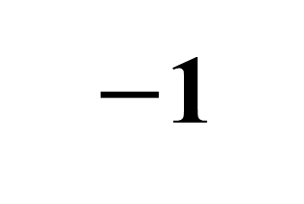



















III
GIÁ TRỊ LƯỢNG GIÁC CỦA MỘT GÓC ĐẶC BIỆT
Bảng giá trị lượng giác của các góc đặc biệt
$$α$$
0⁰
30⁰
45⁰
60⁰
90⁰
120⁰
135⁰
150⁰
180⁰
GTLG
$$\frac{1}{2}$$
$$\frac{\sqrt{2}}{2}$$
$$\frac{\sqrt{3}}{2}$$
$$\frac{\sqrt{3}}{2}$$
$$\frac{\sqrt{2}}{2}$$
$$\frac{1}{2}$$
$$sinα$$
0
1
0
$$\frac{\sqrt{3}}{2}$$
$$\frac{\sqrt{2}}{2}$$
$$\frac{1}{2}$$
$$−\frac{1}{2}$$
$$−\frac{\sqrt{2}}{2}$$
$$−\frac{\sqrt{3}}{2}$$
$$cosα$$
1
0
$−$1
$$\frac{1}{\sqrt{3}}$$
$$\sqrt{3}$$
$$−\sqrt{3}$$
$$−\frac{1}{\sqrt{3}}$$
$$tanα$$
0
1
$−$1
0
$$\frac{1}{\sqrt{3}}$$
$$−\frac{1}{\sqrt{3}}$$
$$cotα$$
$$\sqrt{3}$$
1
0
$−$1
$$−\sqrt{3}$$
Notes:
Note: hiệu ứng xuất hiện…

Slide 15


III
GIÁ TRỊ LƯỢNG GIÁC CỦA MỘT GÓC ĐẶC BIỆT
2
Dạng 1:Tính giá tri biểu thức
1
Phương pháp:
Sử dụng định nghĩa giá trị lượng giác.
- Sử dụng mối quan hệ giữa hai góc phụ nhau, bù nhau.
Bài 1
Giá trị $\cos{4}5^{0}+\sin{4}5^{0}$ là
A. $1.$ B. $\sqrt{2}.$ C. $\sqrt{3}.$ D. $0.$
Bài giải
$$\cos{4}5^{0}+\sin{4}5^{0}=\frac{\sqrt{2}}{2}+\frac{\sqrt{2}}{2}=\sqrt{2}$$

Slide 16


III
GIÁ TRỊ LƯỢNG GIÁC CỦA MỘT GÓC ĐẶC BIỆT
Dạng 1:Tính giá tri biểu thức
Bài 2
Tính giá trị biểu thức:
$$P=\cos{3}0^{∘}\cos{6}0^{∘}−\sin{3}0^{∘}\sin{6}0^{∘}.$$
$$P=\frac{\sqrt{3}}{2}.$$
A. $P=\sqrt{3}.$ B. C. $P=1.$ D. $P=0.$
Bài giải
Ta có:
$$P=\cos{3}0^{∘}\cos{6}0^{∘}−\sin{3}0^{∘}\sin{6}0^{∘}.$$
$$=\frac{\sqrt{3}}{2}.\frac{1}{2}{ }−\frac{1}{2}{.\frac{\sqrt{3}}{2}=0}$$

Slide 17





III
GIÁ TRỊ LƯỢNG GIÁC CỦA MỘT GÓC ĐẶC BIỆT
Dạng 1:Tính giá tri biểu thức
Bài 3
$$\sin{\frac{α}{3}}=\frac{3}{5}$$
$$P=3\sin^{2}{\frac{α}{3}}+5\cos^{2}{\frac{α}{3}}$$
Cho . Tính giá trị biểu thức
Bài giải
$$\sin^{2}{\frac{α}{3}}+\cos^{2}{\frac{α}{3}}=1$$
Ta có:
$$⇒\cos^{2}\frac{α}{3}=1−\sin^{2}\frac{α}{3}=1−{\left(\frac{3}{5}\right)}^{2}=\frac{16}{25}$$
$$P=3{\left(\frac{3}{5}\right)}^{2}+5\left(\frac{16}{25}\right)=\frac{107}{25}$$
Suy ra:

Slide 18


III
GIÁ TRỊ LƯỢNG GIÁC CỦA MỘT GÓC ĐẶC BIỆT
Dạng 1:Tính giá tri biểu thức
Bài 4
Cho hai góc $α$ và $β$ với $α+β=180°$.
Tính giá trị của biểu thức $P=\cos{α}\cos{β}−\sin{β}\sin{α}$.
Bài giải
$$P=\cos{α}\cos{β}−\sin{β}\sin{α}$$
$$=\cos{α}\cos\left(180°−α\right)−\sin\left(180°−α\right)\sin{α}$$
$=−\cos^{2}{α}−\sin^{2}{α}=−1$.

Slide 19

III
GIÁ TRỊ LƯỢNG GIÁC CỦA MỘT GÓC ĐẶC BIỆT
Dạng 1:Tính giá tri biểu thức
Bài 5
Tính giá trị biểu thức:
$$S=\sin^{2}{1}5°+\cos^{2}{2}0°+\sin^{2}{7}5°+\cos^{2}{1}10°$$
A. $S=0.$ B. $S=1.$ C. $S=2.$ D. $S=4.$
Bài giải
$$S=\sin^{2}{1}5°+\cos^{2}{2}0°+\sin^{2}{7}5°+\cos^{2}{1}10°$$
$$=\left(\sin^{2}{1}5°+\cos^{2}{1}5°\right)+\left(\cos^{2}{2}0°+\sin^{2}{2}0°\right)$$
$$=2$$

Slide 20
III
GIÁ TRỊ LƯỢNG GIÁC CỦA MỘT GÓC ĐẶC BIỆT
Dạng 1:Tính giá tri biểu thức
Bài 6
Cho tam giác $ABC$. Tính $P=\sin{A}.\cos\left(B+C\right)+\cos{A}.\sin\left(B+C\right)$.
A. $P=0.$ B. $P=1.$ C. $P=−1.$ D. $P=2.$
Bài giải
Ta có:
$$A+B+C=180°⇒B+C=180°−A$$
$$P=\sin{A}.\cos\left(B+C\right)+\cos{A}.\sin\left(B+C\right)$$
$$=\sin{A}.\cos\left(180°−A\right)+\cos{A}\sin\left(180°−A\right)$$
$$=−\sin{A}\cos{A}+\cos{A}\sin{A}=0$$

Slide 21









III
GIÁ TRỊ LƯỢNG GIÁC CỦA MỘT GÓC ĐẶC BIỆT
Dạng 1:Tính giá tri biểu thức
Bài 7
Cho tam giác ABC và các mệnh đề :
$$\left(\text{I}\right) cos\frac{B+C}{2}=sin\frac{A}{2}$$
$$\left(\text{II}\right) tan\frac{A+B}{2}.tan\frac{C}{2}=1$$
$$\left(III\right) cos\left(A+B–C\right)–cos2C=0$$
A. Chỉ (I)$.$ B.$\left(II\right)$ và (III) C. $\left(I\right)$ và (II) D. Chỉ (III)
Bài giải
+) Ta có: A + B + C =180º
$$\frac{A+B}{2}={90}^{o}−\frac{C}{2}$$
+) Tương tự ta có:
$$⇔\frac{B+C}{2}={90}^{o}−\frac{A}{2}$$
$$⇔B+C={180}^{o}−A$$
$$tan\frac{A+B}{2}=tan\left({90}^{o}−\frac{C}{2}\right)=cot\frac{C}{2}$$
$$\left(I\right)cos\left(\frac{B+C}{2}\right)=c\text{os}\left({90}^{o}−\frac{A}{2}\right)$$
$$=sin\frac{A}{2}$$
⇒ (I) đúng.
$$⇔tan\frac{A+B}{2}.tan\frac{C}{2}=cot\frac{C}{2}.tan\frac{C}{2}=1$$
+) Ta có: A + B - C = 180º -2C
$$⇔c\text{os}\left(A+B−C\right)=c\text{os}\left({180}^{o}−2C\right)=−c\text{os}\left(2C\right)$$
⇒ (II) đúng.
$$⇔c\text{os}\left(A+B−C\right)+c\text{os}\left(2C\right)=0$$
⇒ (III) đúng.
Vậy chọn đáp án C.
nên (III) sai.

Slide 22



III
GIÁ TRỊ LƯỢNG GIÁC CỦA MỘT GÓC ĐẶC BIỆT
Dạng 2:Xét dấu biểu thức véc tơ
1
Phương pháp:
Sử dụng nhận xét về dấu.
- Sử dụng mối quan hệ giữa hai góc phụ nhau, bù nhau.
Bài 8
Cho $α$ là góc tù. Khẳng định nào sau đây là đúng?
A. $\sin{α}<0.$ B. $\cos{α}>0.$ C. $\tan{α}<0.$ D. $\cot{α}>0.$
2
Bài giải
Vì $α$ là góc tù nên:
$\sin{α}>0,\cos{α}<0⇒\tan{α}<0$.

Slide 23







III
GIÁ TRỊ LƯỢNG GIÁC CỦA MỘT GÓC ĐẶC BIỆT
Dạng 2:Xét dấu biểu thức véc tơ
Bài 9
Cho $α,β$ là góc nhọn trong đó $α<β$. Khẳng định nào sau đây sai?
A. $cosα<cosβ$ B. $sinα<sinβ$
C. $α+β={90}^{0}⇒cosα=sinβ$ D. $tanα+tanβ>0$
Bài giải
Do $α \text{v}\text{à }β$ là góc nhọn nên có điểm biểu diễn thuộc góc
phần tư thứ nhất, có các giá trị lượng giác đều dương nên
$$tanα+tanβ>0,$$
$$α<β⇒sinα<sinβ$$
$⇒$D,B đúng
C đúng theo tính chất 2 góc phụ nhau
$⇒$A sai

Slide 24
LỚP
10
HÌNH HỌC
Chương 2: TÍCH VÔ HƯỚNG CỦA HAI VÉC TƠ VÀ ỨNG DỤNG
BÀI 1: GIÁ TRỊ LƯỢNG GIÁC
CỦA MỘT GÓC BẤT KÌ TỪ 0 ĐẾN 180
I
ĐỊNH NGHĨA
II
TÍNH CHẤT
III
GIÁ TRỊ LƯỢNG GIÁC CỦA MỘT GÓC ĐẶC BIỆT
IV
GÓC GIỮA HAI VÉC TƠ
V
SỬ DỤNG MÁY TÍNH BỎ TÚI ĐỂ TÍNH
GIÁ TRỊ LƯỢNG GIÁC CỦA MỘT GÓC

Slide 25






IV
GÓC GIỮA HAI VÉC TƠ
Định nghĩa
Cho hai véctơ $\vec{a}$ và $\vec{b}$ đều khác$\vec{0}$.
$$\vec{a}$$
Từ một điểm O bất kì ta vẽ $\vec{OA}=\vec{a}$ và $\vec{OB}=\vec{b}.$
$$\vec{b}$$
Góc $\hat{AOB}$ thỏa $0^{0}≤\hat{AOB} ≤{180}^{0}$
được gọi là góc giữa hai véc tơ$\vec{a}$ và $\vec{b}$
A
Kí hiệu: là $\left(\vec{a},\vec{b}\right)$
O
•
B
hay $\left(\vec{a},\vec{b}\right)=\hat{AOB}\left(0^{0}≤\hat{AOB}≤{180}^{0}\right)$
Notes:
Note: hiệu ứng xuất hiện…

Slide 26













IV
GÓC GIỮA HAI VÉC TƠ
$$\vec{b}$$
Cách xác định góc giữa hai vectơ không phụ thuộc vào việc lựa chọn vị trí điểm O.
$$\vec{a}$$
$\left(\vec{a},\vec{b}\right)=\left(\vec{b},\vec{a}\right)$.
O
•
Nếu $\left(\vec{a},\vec{b}\right)={90}^{0}$ thì ta nói $\vec{a}$ vuông góc với $\vec{b}$.
$$\vec{a}$$
Kí hiệu: $\vec{a}⊥\vec{b}$hoặc $\vec{b}⊥\vec{a}$.
$$\vec{a}$$
$$\vec{b}$$
•
B
O
A
Nếu $\vec{a}$ và $\vec{b}$ cùng hướng thì $\left(\vec{a},\vec{b}\right)=0^{0}$
$$\vec{a}$$
Nếu $\vec{a}$ và $\vec{b}$ ngược hướng thì $\left(\vec{a},\vec{b}\right)={180}^{0}$
$$\vec{b}$$
$$\vec{a}$$
B
•
A
O
Notes:
Note: hiệu ứng xuất hiện…

Slide 27








IV
GÓC GIỮA HAI VÉC TƠ
Sơ đồ tư duy:
$$\left. \left(\vec{a},\vec{b}\right)=\hat{AOB} (0^{0}≤\hat{AOB}≤{180}^{0}\right)$$
$$\vec{a},\vec{b}≠\vec{0}$$
$\vec{a}$ và $\vec{b}$ cùng hướng
$\vec{a}$ và $\vec{b}$ ngược hướng
$$\vec{a}⊥\vec{b}$$
$$\left(\vec{a},\vec{b}\right)=0^{0}$$
$$\left(\vec{a},\vec{b}\right)={90}^{0}$$
$$\left(\vec{a},\vec{b}\right)={180}^{0}$$

Slide 28

IV
GÓC GIỮA HAI VÉC TƠ
Ví dụ 1
Hình nào dưới đây đánh dấu đúng góc giữa hai vectơ.
A
B
C

Slide 29
GÓC GIỮA HAI VÉC TƠ
IV
GÓC GIỮA HAI VÉC TƠ
IV
Ví dụ 2
Trong trường hợp nào góc giữa hai bằng 0⁰.
A. Hai vectơ đó song song với nhau
B. Hai vectơ đó cùng phương với nhau
C. Hai vectơ đó cùng hướng với nhau
D. Hai vectơ đó ngược hướng với nhau

Slide 30
IV
GÓC GIỮA HAI VÉC TƠ
Dạng 3: Tính góc giữa 2 véc tơ
1
Phương pháp:
Đưa về hai vec tơ có chung điểm đầu.
- Sử dụng mối quan hệ giữa hai véc tơ cùng phương cùng hướng.

Slide 31













IV
GÓC GIỮA HAI VÉC TƠ
Dạng 3: Tính góc giữa 2 véc tơ
Ví dụ 3
Cho tam giác ABC vuông tại A và có góc B = 50⁰. Tính số đo các góc sau:$\left(\vec{BA},\vec{BC}\right); \left(\vec{CA},\vec{CB}\right);\left(\vec{AB},\vec{BC}\right); \left(\vec{AC},\vec{CB}\right);\left(\vec{AC},\vec{BA}\right)$
Bài giải
C
$$\left(\vec{BA},\vec{BC}\right)$$
$$=\hat{ABC}={50}^{0}$$
$$\left(\vec{CA},\vec{CB}\right)$$
$$=\hat{ACB}={40}^{0}$$
$$\left(\vec{AB},\vec{BC}\right)$$
$$=\left(\vec{BB′},\vec{BC}\right)$$
$$=\hat{B′BC}={130}^{0}$$
50⁰
A
B
B’
$$\left(\vec{AC},\vec{CB}\right)$$
$$=\left(\vec{AC},\vec{AC′}\right)$$
$$=\hat{CAC′}={140}^{0}$$
$$\left(\vec{AC},\vec{BA}\right)$$
$$={90}^{0}$$
C’

Slide 32





IV
GÓC GIỮA HAI VÉC TƠ
Dạng 3: Tính góc giữa 2 véc tơ
Ví dụ 4
Cho tam giác ABC đều. Gọi H là trung điểm của BC. Tính: $(\vec{AH}\text{,}\vec{AB}); (\vec{AH}\text{,}\vec{BA})$
Bài giải
C
$$\left(\vec{AH}\text{,}\vec{AB}\right)$$
$$=\hat{HAB}={30}^{0}$$
H
$$\left(\vec{AH}\text{,}\vec{BA}) \right.$$
$$=\hat{HAB′}$$
$$={150}^{0}$$
B’
B
A

Slide 33



IV
GÓC GIỮA HAI VÉC TƠ
Dạng 3: Tính góc giữa 2 véc tơ
Ví dụ 5
Cho $ΔABC$ đều có cạnh bằng $a$ và có chiều cao $AH$. Tính $​\left(\vec{BC},\vec{CA}\right)$.
Bài giải
A
Dựng $\vec{CD}=\vec{BC}$.
$$\left(\vec{BC},\vec{CA}\right)=\left(\vec{CD},\vec{CA}\right)$$
$$=\hat{ACD}=120^{0}$$
D
B
H
C
Notes:
Note: hiệu ứng xuất hiện…

Slide 34







IV
GÓC GIỮA HAI VÉC TƠ
Dạng 3: Tính góc giữa 2 véc tơ
Ví dụ 6
Cho hình vuông ABCD, tính $\text{cos}\left(\vec{AB},\vec{CA}\right)$.
A. B. C. D.
$$\frac{\sqrt{2}}{2}$$
$$−\frac{\sqrt{2}}{2}$$
$$\frac{1}{2}$$
$$−\frac{1}{2}$$
Bài giải
A
B
$$\left(\vec{AB},\vec{CA}\right)=180^{o}−45°=135^{o}$$
$$⇒\text{cos}\left(\vec{AB},\vec{CA}\right)=−\frac{\sqrt{2}}{2}$$
D
C
Notes:
Note: hiệu ứng xuất hiện…

Slide 35




IV
GÓC GIỮA HAI VÉC TƠ
Dạng 3: Tính góc giữa 2 véc tơ
Ví dụ 7
Cho hình vuông $ABCD$ tâm $O.$ Tính tổng $\left(\vec{AB},\vec{DC}\right)+\left(\vec{AD},\vec{CB}\right)+\left(\vec{CO},\vec{DC}\right).$
A. $180°$. B. $315°$ C. $135°$. D. $120°$.
Bài giải
$\left(\vec{AB},\vec{DC}\right)=0°$.
A
B
$\left(\vec{AD},\vec{CB}\right)=180°$.
$\left(\vec{CO},\vec{DC}\right)=180°−45°=135°$.
O
Suy ra $\left(\vec{AB},\vec{DC}\right)+\left(\vec{AD},\vec{CB}\right)+\left(\vec{CO},\vec{DC}\right)=315°$.
D
C
Notes:
Note: hiệu ứng xuất hiện…

Slide 36


IV
GÓC GIỮA HAI VÉC TƠ
Dạng 3: Tính góc giữa 2 véc tơ
Ví dụ 8
Cho $O$ là tâm đường tròn ngoại tiếp tam giác đều $MNP.$
Góc nào sau đây bằng $120^{O}$?
A. $\left(\vec{MN},\vec{NP}\right)$. B. $\left(\vec{MO},\vec{ON}\right).$ C. $\left(\vec{MN},\vec{OP}\right).$ D. $\left(\vec{MN},\vec{MP}\right).$
Bài giải
M
$$\left(\vec{MN},\vec{NP}\right)=180°−60°=120°$$
O
N
H
P
Notes:
Note: hiệu ứng xuất hiện…

Slide 37
V
SỬ DỤNG MÁY TÍNH BỎ TÚI TÍNH GIÁ TRỊ LƯỢNG GIÁC CỦA MỘT GÓC.
Sử dụng bấm Casio: (Máy tính fx-570VN PLUS).
1. Tính các giá trị lượng giác của góc α
Sau khi mở máy ấn phím để xác định đơn vị đo góc là “độ” và tính giá trị của các góc:
SHIFT
MODE
3
Ví dụ:
Tính sin75º43’24’’
sin
75
º’’’
43
º’’’
24
º’’’
Ấn liên tiếp các phím sau đây:
Ta được kết quả là:
$$sin{75}^{o}43′24′′≈0.969116239$$
Notes:
Note: hiệu ứng xuất hiện…

Slide 38



V
SỬ DỤNG MÁY TÍNH BỎ TÚI TÍNH GIÁ TRỊ LƯỢNG GIÁC CỦA MỘT GÓC.
Sử dụng bấm Casio: (Máy tính fx-570VN PLUS).
2. Xác định độ lớn của góc khi biết giá trị lượng giác của góc đó
Sau khi mở máy ấn phím để xác định đơn vị đo góc là “độ” và tính giá trị của các góc.
SHIFT
MODE
3
$$sinα=\frac{\sqrt{2}}{2}$$
Ví dụ:
Biết
$$\frac{\sqrt{2}}{2}$$
Ấn liên tiếp các phím sau đây:
SHIFT
sin
⁼
$${45}^{o}$$
Ta được kết quả là:
V.
Sử dụng máy tính bỏ túi để tính giá trị lượng giác của một góc.
Sử dụng bấm Casio: (Máy tính fx-570VN PLUS).
Sau khi mở máy ấn phím để xác định đơn vị đo góc
là “độ” và tính giá trị của góc biết :
SHIFT
MODE
3
Ấn
SHIFT
Sin
=
Kết quả là:
Notes:
Note: hiệu ứng xuất hiện…

Slide 39




V
SỬ DỤNG MÁY TÍNH BỎ TÚI TÍNH GIÁ TRỊ LƯỢNG GIÁC CỦA MỘT GÓC.
Ví dụ 9
Tam giác $ABC$ vuông ở $A$ có góc $\hat{B}=30^{0}.$ Khẳng định nào sau đây là sai?
$$A.\cos{B}=\frac{1}{\sqrt{3}}$$
$$B. \sin{C}=\frac{\sqrt{3}}{2}$$
$$C. \cos{C}=\frac{1}{2}$$
$$D. \sin{B}=\frac{1}{2}$$
Bài giải
Tam giác $ABC$ vuông ở $A$ có góc $\hat{B}=30^{0} nên góc \hat{C}=60^{0}$
Sử dụng bấm Casio: (Máy tính fx-570VN PLUS).
Notes:
Note: hiệu ứng xuất hiện…

Slide 40




Cung bù
Cung phụ
$$\begin{matrix}\begin{aligned}sin\left(π−α\right)=sinα \text{;} tan\left(π−α\right)=−tanα \\ \end{aligned} \\ c\text{os}\left(π−α\right)=−c\text{os}α \text{;} cot\left(π−α\right)=−cotα\end{matrix}$$
$$\begin{matrix} sin\left(\frac{π}{2}−α\right)=c\text{os}α \text{;} tan\left(\frac{π}{2}−α\right)=cotα \\ c\text{os}\left(\frac{π}{2}−α\right)=sinα \text{;} cot\left(\frac{π}{2}−α\right)=tanα\end{matrix}$$
Góc quan hệ đặc biệt
GTLG của góc từ 0⁰ đến 180⁰
sinα = y₀ ; cosα = x₀ ;
tanα = $\frac{y_{0}}{x_{0}}$ ; cotα = $\frac{x_{0}}{y_{0}}$
Định nghĩa
A
Góc giữa 2 VT
Góc của 2 véc tơ
O
B

Slide 41





V
CÂU HỎI BÀI TẬP SÁCH GIÁO KHOA HÌNH HỌC 10 – TRANG 40
Bài 1.T40
Tam giác $ABC$ chứng minh rằng:
$$a) sinA =sin( B+C)$$
b) $\cos{A}=−cos(B+C)$
Bài giải
Ta có: A + B + C =180º
$$⇔B+C={180}^{o}−A$$
a. Ta có: $sinA =sin\left({180}^{o}−A\right)=sin\left(B+C\right)$
(đpcm)
b. Ta có:$cosA =−cos\left({180}^{o}−A\right)=−cos\left(B+C\right)$
(đpcm)
Notes:
Note: hiệu ứng xuất hiện…

Slide 42


V
CÂU HỎI BÀI TẬP SÁCH GIÁO KHOA HÌNH HỌC 10 – TRANG 40
Bài 2.T40
Cho tam giác $AOB$ là tam giác cân tại $O$ có $OA=a$và các các đường cao $OH và AK$. Giả sử : $\hat{AOH}$ $=∝$. $Tính AK và OK theo a và ∝.$
Bài giải
Xét tam giác $OAK$ là vuông tại $K$ có $OA=a$và $\hat{AOK}$ $=2∝$
$$sin2∝=\frac{AK}{OA}⇒AK=OA∗sin2∝=asin2∝.$$
cos$2∝=\frac{OK}{OA}⇒OK=OA∗cos2∝=acos2∝.$
Notes:
Note: hiệu ứng xuất hiện…

Slide 43

V
CÂU HỎI BÀI TẬP SÁCH GIÁO KHOA HÌNH HỌC 10 – TRANG 40
Bài 3.T40
Chứng minh rằng:
a) $sin{105}^{0}=sin{75}^{0} b) cos{170}^{0}=−cos{10}^{0 } c) cos{122}^{0}=−cos{58}^{0 }$
Bài giải
Góc bù
Ta có:
$sin{105}^{0}=sin{({180}^{0}−105}^{0})=sin{75}^{0}$
$cos{170}^{0}=cos{({180}^{0}−170}^{0})=−cos{10}^{0 }$
$cos{122}^{0}=cos{({180}^{0}−122}^{0})=−cos{58}^{0 }$
$$\begin{matrix}sin\left({180}^{o}−α\right)=sinα \\ \begin{aligned}c\text{os}\left({180}^{o}−α\right)=−c\text{os}α \\ tan\left({180}^{o}−α\right)=−tanα \\ cot\left({180}^{o}−α\right)=−cotα \end{aligned}\end{matrix}$$
Notes:
Note: hiệu ứng xuất hiện…

Slide 44

V
CÂU HỎI BÀI TẬP SÁCH GIÁO KHOA HÌNH HỌC 10 – TRANG 40
Bài 4.T40
Cho hai góc $α$ và $β$ với $α+β=180°$.
Tính giá trị của biểu thức $P=\cos{α}\cos{β}−\sin{β}\sin{α}$.
Bài giải
$$P=\cos{α}\cos{β}−\sin{β}\sin{α}$$
$$=\cos{α}\cos\left(180°−α\right)−\sin\left(180°−α\right)\sin{α}$$
$=−\cos^{2}{α}−\sin^{2}{α}=−1$.

Slide 45


V
CÂU HỎI BÀI TẬP SÁCH GIÁO KHOA HÌNH HỌC 10 – TRANG 40
Bài 5.T40
Cho góc x, với $cosx=\frac{1}{3}$.
Tính giá trị của biểu thức $P=3\sin^{2}x+\cos^{2}$x.
Bài giải
Ta có : $\sin^{2}x+\cos^{2}x$ = 1 $⟹\sin^{2}x=1−\cos^{2}x$ = 1$−{\left(\frac{1}{3}\right)}^{2}$= $\frac{8}{9}$
$⇒P=3\sin^{2}x+\cos^{2}x$ = $3×\frac{8}{9}$ $+{\left(\frac{1}{3}\right)}^{2}$=$\frac{25}{9}$

Slide 46




IV
CÂU HỎI BÀI TẬP SÁCH GIÁO KHOA HÌNH HỌC 10 – TRANG 40
V
Bài 6.T40
Cho hình vuông $ABCD.$ Tính $cos\left(\vec{AC},\vec{BA}\right), Sin\left(\vec{AC},\vec{BD}\right), cos\left(\vec{AB},\vec{CD}\right).$
Bài giải
$$\left(\vec{AC},\vec{BA}\right)=\left(\vec{AC}, \vec{AB^{/}}\right)={180}^{0}−45°={135}^{0}$$
$⇒cos$ $\left(\vec{AC},\vec{BA}\right)$=cos${135}^{0}=−\frac{\sqrt{2}}{2}$
$\left(\vec{AC},\vec{BD}\right)=90°⇒$ $sin\left(\vec{AC},\vec{BD}\right)=sin{90}^{0}$=1.
$\left(\vec{AB},\vec{CD}\right)=180°$(Hai vectơ ngược hướng)
$$⇒cos\left(\vec{AB},\vec{CD}\right)=cos180°=−1.$$
Notes:
Note: hiệu ứng xuất hiện…

